Slide 1
Crazzle
Йордан Владов, 62320

Slide 2
Основни цели и задачи на проекта
Място за всички любители на книги, филми, сериали и игри, където могат да изказват мненията си и да общуват помежду си.
Целеви групи:
-обикновени любители на различни медии
-журналисти
-работещи лица
-администратор

Slide 3
Функционални изисквания
Функционалните изисквания са свързани с :
- оценяването на продукти
- създаването и работата с дискусиите
- търсене на продукти
- регистриране и влизане в системата

Slide 4
Нефункционални изисквания
Нефункционалните изисквания са свързани с :
- Използваемост
- Отзивчивост
- Достъпност

Slide 5
Основни потребителски случаи
Преглед на продукти
Регистрация
Login
Оценяване на продукт
Оставяне на ревю
Качване на дискусия
Коментиране върху дискусия

Slide 6
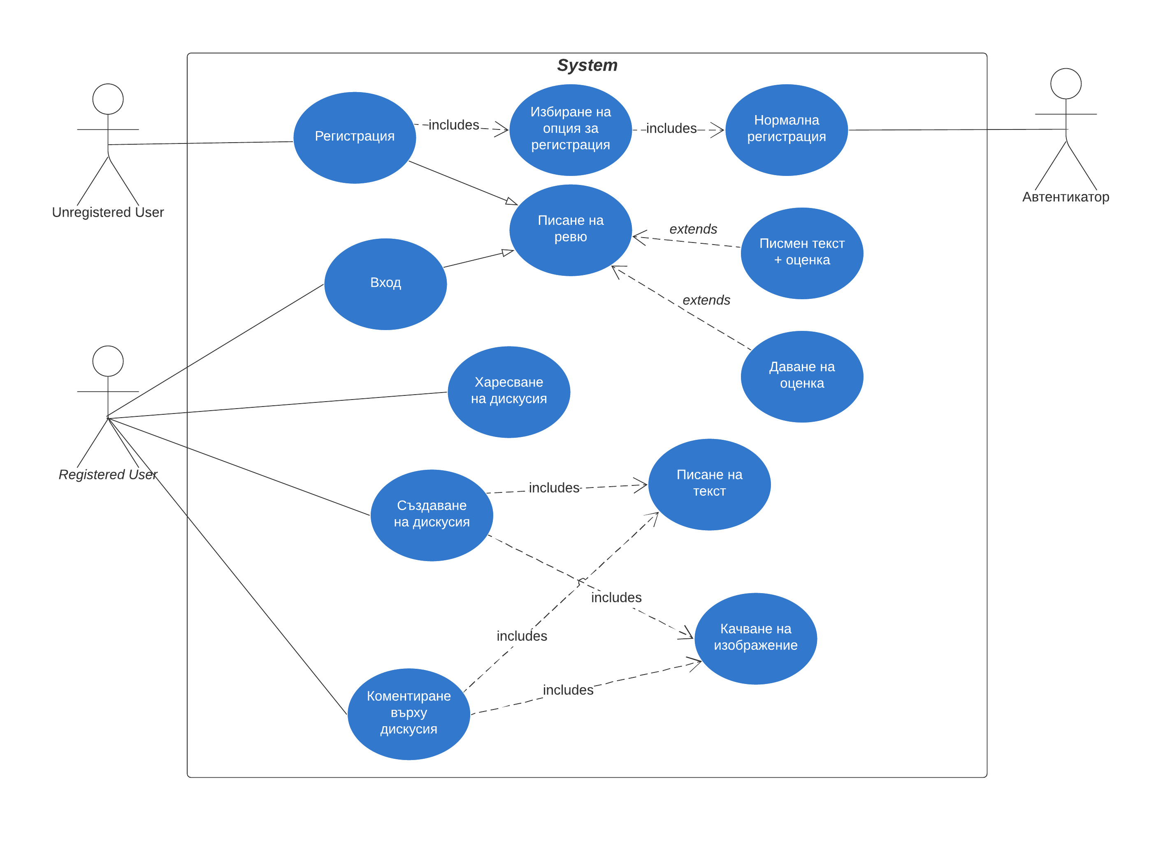
Use-Case диаграма

Slide 7
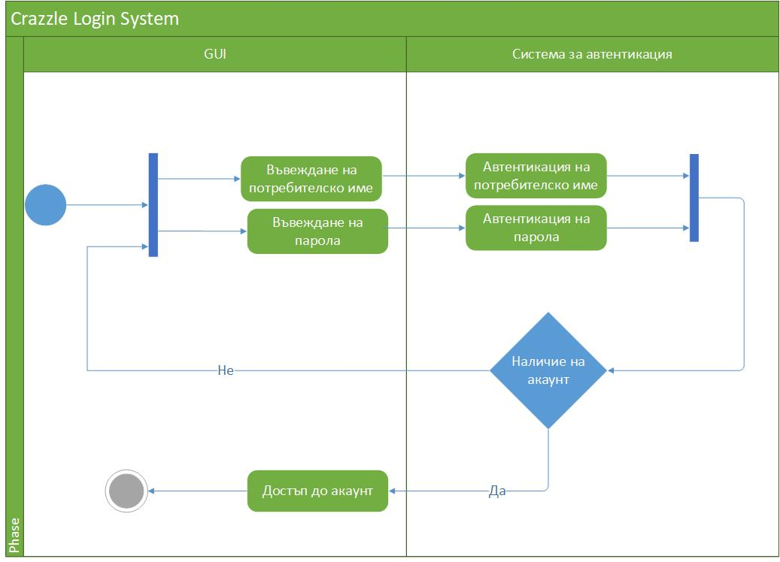
Activity диаграма за влизане в с-мата

Slide 8
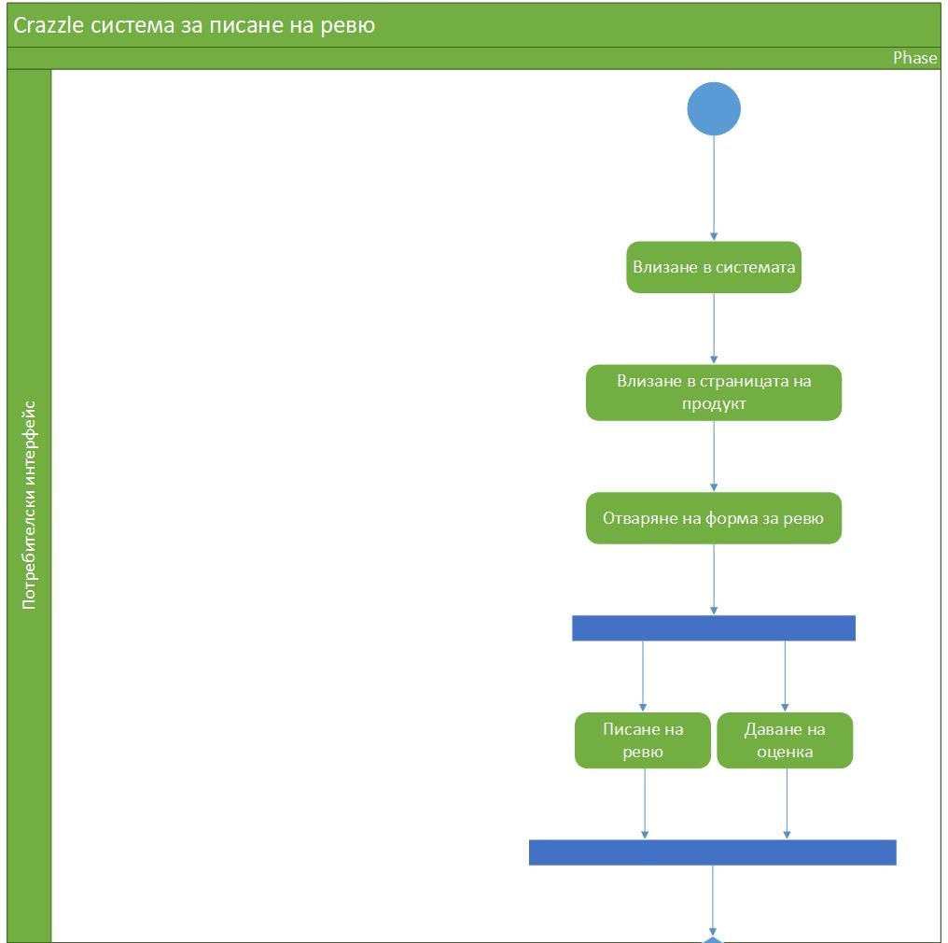
Activity диаграма за качване на ревю(1/2)

Slide 9
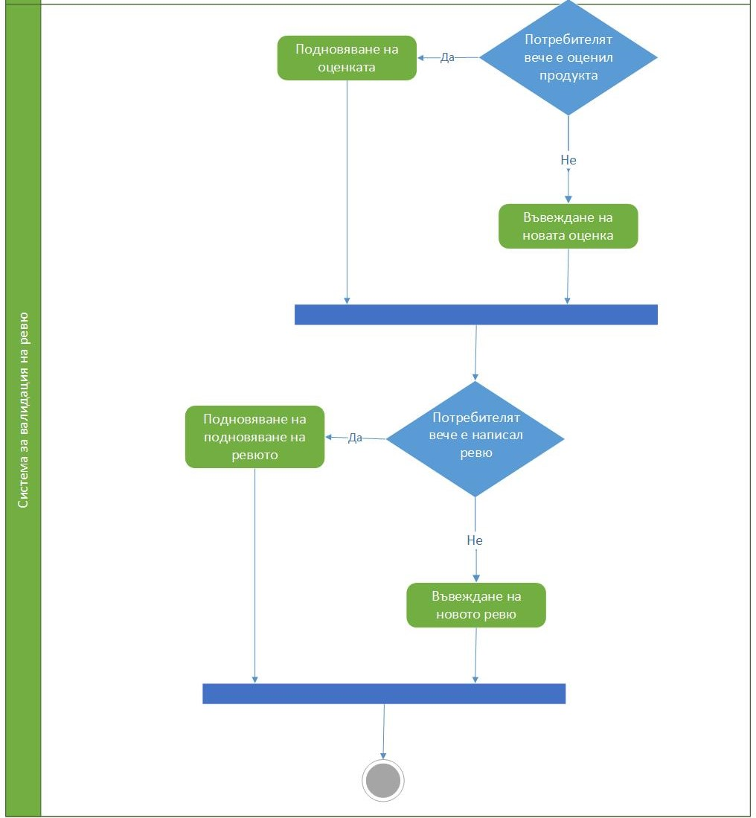
Activity диаграма за качване на ревю(1/2)

Slide 10
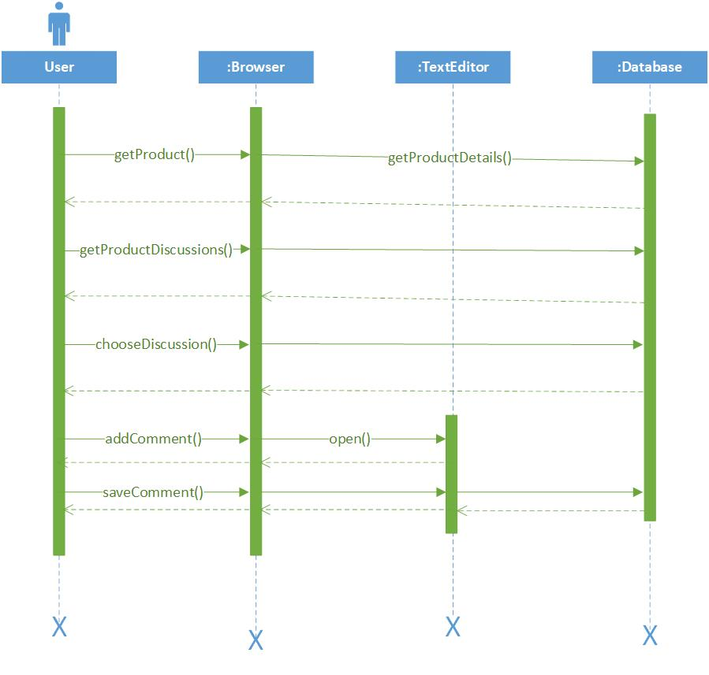
Sequence диаграма за коментиране върху дискусия

Slide 11



Използвани технологии

Slide 12
Демонстрация

Slide 13
Благодаря за вниманието!

